Slide 1

«МунёCraft»
погрузись в культуру Удмуртии целиком

Slide 2

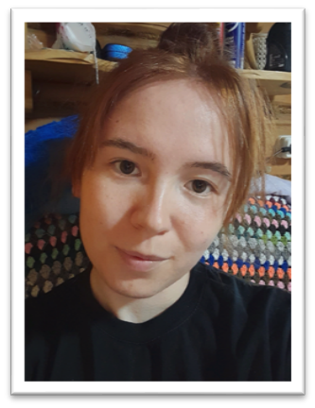
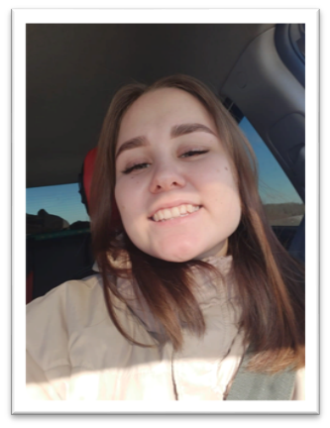
Команда проекта
Петрова Анастасия
Полезные навыки: целеустремлённая, креативная, организованная
Роль в команде: лидер, мотиватор, pr-менеджер
Сунцова Полина
Полезные навыки: любознательная, инициативная, творческая
Роль в команде: дизайнер, экономическая обоснованность проекта

Slide 3
Проблема
Турист
Не знает, что можно привести из Удмуртии своим родным
Не знает, что можно посетить в Удмуртии, чтобы почувствовать его колорит
Решение проблемы
Наш проект помогает туристам решить проблему с сувенирами для своих родных с помощью хенд-мейд куколок, передающих культуру и колорит удмуртского народа.

Slide 4
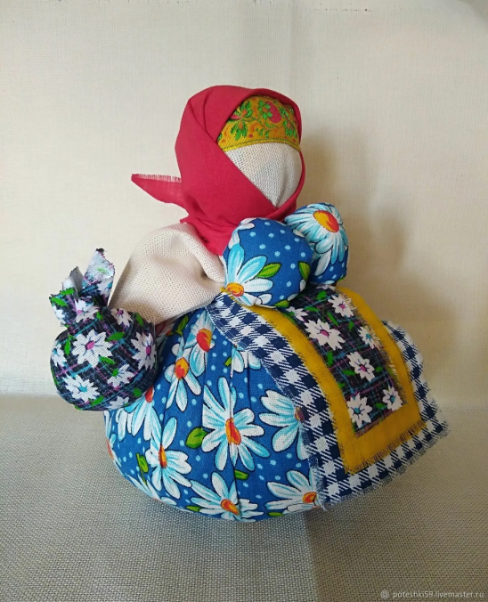
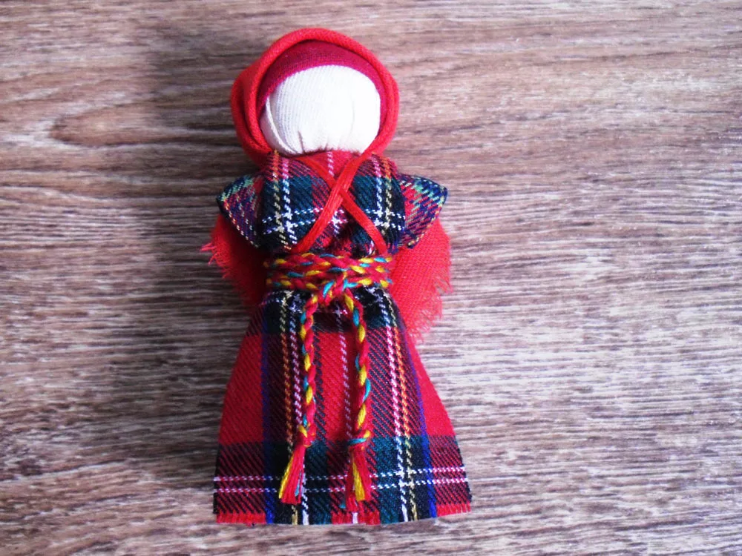
О проекте.
Что есть сейчас.
Наш проект организует мастер-классы по изготовлению удмуртских национальных куколок. Спектр куколок разнообразен. Для младшего возраста – это обыкновенные куколки обережки. Для более всзрослых – это куколки трехножки или куколки-барыни, наполненные целебными травами.

Slide 5
Роль проекта в обеспечении технологического суверенитета страны
Роль | Оценка
Инновационность (отметьте нужное) | Нет
Рынок НТИ (отметьте нужное) | WearNet
Сквозные технологии | не использует

Slide 6


Целевая аудитория проекта
Мы опросили 28 человек, больше половины из которых жители нашего региона. Так же, в опросе учувствовали учителя начальных классов, которые ответили, что с удовольствием бы посетили мастер-класс с учащимися класса.
Портрет потребителя
Татьяна, 50 лет
Учитель начальных классов
При организации уроков по краеведению, не знает, как можно преподнести материал в более доступной для детей форме.
Семён, 32 года
Военный
Приехав на родину на отпуск, не знает, что можно привести друзьям, чтобы показать свою малую родину.

Slide 7
Потенциальный объем рынка
РАМ
Потенциал
ТАМ
Перспектива
SAM
Стратегия и конкуренты
SOM
Тактика
PAM (Potential Available Market) – 1 – 1.5 млрд. рублей
TAM (Total Addressable Market) – 150 млн. рублей
SAM (Serviceable Available Market) – 22 500 000 рублей
SOM (Serviceable & Obtainable Market) – 225 000 рублей

Slide 8
Анализ конкурентов
Конкуренты Продукты/Услуги
Мастерская куколок
Мастер-класс по традиционной кукле «Катар мунё»
Фирмы конкуренты
Центр декоративно-прикладного искусства УР с долей рынка 56 %
Наши преимущества
Доступность
Креативность
Мастер-класс в Доме ремёсел
Молодые руководители
Интерактивность

Slide 9
Бизнес-модель
Ключевые партнёры | Ключевые виды деятельности | Ценностные предложения |  | Взаимоотношения с клиентами | Потребительские сегменты
 | Ключевые ресурсы |  |  | Каналы сбыта
Структура издержек |  |  | Потоки поступления доходов
Петрова Анастасия и Сунцова Полина
Организация мастер-классов
Производительность
Дизайн
Цена
Доступность
Персональная поддержка
Сообщества
Совместное создание
Интеративность
Нишевой рынок
Материальные ресурсы
Интеллектуальные ресурсы (знание культуру Удмуртии, техники безопасности)
Прямые (продажи через Интернет)
Переменные издержки
Материалы
Мастер-классы

Slide 10
Процесс производства товара (оказания услуги)
покупка материалов и инструментов для создания изделия
размещение рекламы на Интернет площадках
изучение информации по теме
подготовка рабочего места и разработка идей
получение прибыли
проведение мастер класса

Slide 11
Цель проекта по SMART
К концу 2024 года иметь 100 участников мастер-класса в месяц за счет собственных средств.
SMART | Цели
S(конкреность) | Получение прибыли путем продажи 25 куколок и проведения 75 мастер-классов
М(измеримость) | В размере не менее 30 000 рублей
А(достижимость) | При помощи стратегии воронка продаж (установление контакта – выявление потребностей – презентация – согласование – оплата)
R(важность) | Реализация проекта, получение прибыли, решить проблему с сувенирами в Удмуртии
Т(срок) | Добиться поставленных целей к 31.10.2023

Slide 12
Стартовые инвестиции
Статья затрат | Сумма, руб. | Источник
Ткань | 1580 | Собственные средства
Кружева | 140 | Собственные средства
Вата | 634 | Собственные средства
Нитки | 679 | Собственные средства
Иголки | 98 | Собственные средства
ИТОГО | 3131

Slide 13
Организационный план
Выбранная организационно-правовая форма – самозанятый.
Выбранная система налогообложения – налог на профессиональный доход.

Slide 14
Финансовый план
№ | Статья | Ед. изм | Месяц (за 1 год/либо до срока окупаемости) |  |  |  |  |  |  |  |  |  |  |  |  |  |  |  |  |  |  |  |  | ИТОГО
 |  |  | 1 | 2 | 3 |  | 4 | 5 |  | 6 |  | 7 |  | 8 |  | 9 |  | 10 |  |  | 11 |  | 12
БЮДЖЕТ ОПЕРАЦИОННОЙ ДЕЯТЕЛЬНОСТИ
1 | ДОХОДЫ | руб. | 8500 | 12500 | 12500 |  | 12950 | 12950 |  | 25000 |  | 25761 |  | 25761 |  | 25761 |  | 38750 |  |  | 38750 |  | 38750 | 277933
2 | РАСХОДЫ | руб. | 3131 | 6262 | 3131 |  | 6262 | 3131 |  | 3131 |  | 6262 |  | 3131 |  | 3131 |  | 6262 |  |  | 3131 |  | 3131 | 50096
2.1 | Постоянные расходы
2.1.2 | Аренда … | руб. | 0 | 0 | 0 |  | 0 | 0 |  | 0 |  | 0 |  | 0 |  | 0 |  | 0 |  |  | 0 |  | 0
2.2 | Переменные расходы | руб. | 3131 | 6262 | 3131 |  | 6262 | 3131 |  | 3131 |  | 6262 |  | 3131 |  | 3131 |  | 6262 |  |  | 3131 |  | 3131
2.2.1 | Материалы… | руб. | 3131 | 6262 | 3131 |  | 6262 | 3131 |  | 3131 |  | 6262 |  | 3131 |  | 3131 |  | 6262 |  |  | 3131 |  | 3131
3 | ПРИБЫЛЬ ДО НАЛОГООБЛОЖЕНИ |  | 2176 | 9369 | 6238 |  | 12950 | 9819 |  | 18738 |  | 22630 |  | 22630 |  | 22630 |  | 38750 |  |  | 39750 |  | 39750
4 | НАЛОГИ |  | 340 | 500 | 500 |  | 518 | 518 |  | 1000 |  | 1030 |  | 1030 |  | 1030 |  | 1550 |  |  | 1550 |  | 1550
5 | ЧИСТАЯ ПРИБЫЛЬ |  | 1836 | 8869 | 5738 |  | 12432 | 9301 |  | 17738 |  | 21600 |  | 21600 |  | 21600 |  | 37200 |  |  | 38200 |  | 38200 | 234314
БЮДЖЕТ ИНВЕСТИЦИОННОЙ ДЕЯТЕЛЬНОСТИ
6 | Стартовые инвестиции |  |  | 3131

Slide 15
Экономика проекта
№ | Показатель | Ед.изм. | ИТОГО
1 | Объем продаж | шт. | 35 куколок и 85 (участников мастер-класса)
2 | Доходы от операционной деятельности | руб. | 38750
3 | Расходы от операционной деятельности | руб. | 6262
4 | Прибыль (после налогообложения) | руб. | 38200
5 | Точка безубыточности | шт. | 75
6 | Точка безубыточности | руб. | 12500
7 | Срок окупаемости |  | месяц
8 | Стартовые инвестиции | руб. | 3131
9 | Рентабельность стартовых инвестиций | % | 12,2
10 | Рентабельность затрат | % | 6,1

Slide 16
План реализации проекта
Задача | Действие | Срок | Ресурс | Ответственный
изучение информации про создание изделия | 1. найти информацию 2. посмотреть мастер-классы в интернете | 2 дня | Интернет | Настя
закупить материалы и инструменты для создания изделия | 1. найти подходящий магазин с оптимальными ценами. 2. купить необходимое 3. выполнить пробную версию создания изделия | 2 дня | магазины для творчества | Полина
подготовить рабочее место и разработать идеи | 1. разложить все материалы и инструменты, подготовить место 2. вдохновиться другими мастерами и придумать свой необычный дизайн | 2 дня | Интернет | Настя

Slide 17
План реализации проекта
Задача | Действие | Срок | Ресурс | Ответственный
изучение информации про создание изделия | 1. найти информацию 2. посмотреть мастер-классы в интернете | 2 дня | Интернет | Настя
закупить материалы и инструменты для создания изделия | 1. найти подходящий магазин с оптимальными ценами. 2. купить необходимое 3. выполнить пробную версию создания изделия | 2 дня | магазины для творчества | Полина
подготовить рабочее место и разработать идеи | 1. разложить все материалы и инструменты, подготовить место 2. вдохновиться другими мастерами и придумать свой необычный дизайн | 2 дня | Интернет | Настя
Задача | Действие | Срок | Ресурс | Ответственный
аренда помещения и покупка материалов для мастер-классов | 1. найти подходящее помещение для МК 2. купить материалы и инструменты на определённое количество людей 3. арендовать помещение | 5 дней | интернет, магазины для творчества | Полина
проведение первого мастер-класса | 1. выставить рекламу о предстоящем мастер-классе 2. найти участников 3. подготовить помещение и материалы 4. провести мастер-класс | 30 дней | интернет | Настя
иметь регулярное проведение масте-классов | 1. покупать рекламу 2. поднять уровень проведения мастер-классов 3. постоянно следить за статистикой |  | интернет

Slide 18
Координаты команды проекта
Петрова Анастасия, 89501691752,
nassstii2101@gmail.com,
Вк: https://vk.com/nassssssstiiiiii
Сунцова Полина,
89226816190, polinasuncova7531@gmail.com
Вк: https://vk.com/suntsova2004

Slide 19

Спасибо за внимание!

